Slide 1
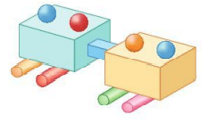
TRƯỜNG TH
LỚP 2
MÔN TOÁN
BÀI: EM ÔN LẠI NHỮNG GÌ ĐÃ HỌC ( Tiết 2)
GIÁO VIÊN:TRẦN VĂN KHOA

Slide 2
Thứ ba, ngày 19 tháng 3 năm 2025 Toán Em ôn lại những gì đã học
Bài 4 trang 41
Hình bên được ghép từ bao nhiêu khối hộp chữ nhật? Khối trụ? Khối cầu?

Slide 3
Thứ ba, ngày 19 tháng 3 năm 2025 Toán Em ôn lại những gì đã học
Lời giải
Có 4 khối cầu.
Có 4 khối trụ.
Có 3 khối hộp chữ nhật.

Slide 4
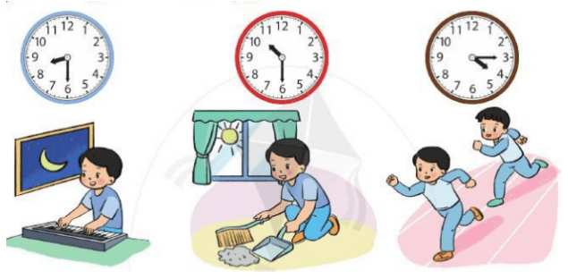
Toán Em ôn lại những gì đã học
Bài 5 trang 41 SGK Toán lớp 2 Tập 2:
Mỗi đồng hồ sau chỉ mấy giờ?

Slide 5
Toán Em ôn lại những gì đã học
Em quan sát đồng hồ thấy kim ngắn chỉ giữa số 8 và số 9, kim dài chỉ số 6. Trong hình có ông trăng nên đồng hồ chỉ 20 giờ 30 phút.

Slide 6
Toán Em ôn lại những gì đã học
Em quan sát đồng hồ thấy kim ngắn chỉ giữa số 10 và số 11, kim dài chỉ số 6. Trong hình có mặt trời nên đồng hồ chỉ 10 giờ 30 phút.

Slide 7
Toán Em ôn lại những gì đã học
Em quan sát đồng hồ thấy kim ngắn chỉ quá số 4, kim dài chỉ số 3. Trong hình có hai bạn nhỏ đang thi chạy nên đồng hồ 16 giờ 15 phút.

Slide 8
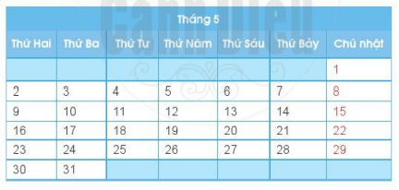
Toán Em ôn lại những gì đã học
Bài 6 trang 41 SGK Toán lớp 2 Tập 2:
Xem tờ lịch tháng 5, trả lời các câu hỏi:

Slide 9
Toán Em ôn lại những gì đã học
a) Tháng 5 có bao nhiêu ngày?

Slide 10
Toán Em ôn lại những gì đã học
a) Tháng 5 có 31 ngày.

Slide 11
Toán Em ôn lại những gì đã học
b) Sinh nhật Bác Hồ ngày tháng 5 vào thứ mấy?

Slide 12
Toán Em ôn lại những gì đã học
b) Sinh nhật Bác Hồ là ngày 19 tháng 5 vào thứ Năm.

Slide 13
Toán Em ôn lại những gì đã học
c) Trong tháng 5 có mấy ngày Chủ nhật? Đó là những ngày nào?

Slide 14
Toán Em ôn lại những gì đã học
C ) Trong tháng 5 có 5 ngày Chủ nhật. Đó là những ngày 1, 8, 15, 22 và 29.

Slide 15
Toán Em ôn lại những gì đã học
d) Nếu thứ Bảy tuần này là ngày 7 tháng 5 thì thứ Bảy tuần sau là ngày nào?

Slide 16
Toán Em ôn lại những gì đã học
d) Nếu thứ Bảy tuần này là ngày 7 tháng 5 thì thứ Bảy tuần sau là ngày 14 tháng 5.

